Slide 2
Herleitung der Exponentialverteilung
Server im Mittel 100 Anfragen / Tag (unabhängig von Tageszeit und vorigen Ereignissen).
Poisson Verteilung mit $λ=100$
plot(0:300, dpois(0:300, lambda = 100), type='h', xlab='Anzahl Anfragen an einem Tag')

Slide 3
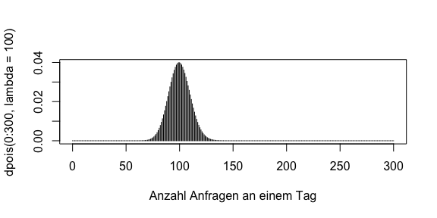

Slide 4
Herleitung der Exponentialverteilung
Server im Mittel 100 Anfragen / Tag (unabhängig von Tageszeit und vorigen Ereignissen).
Poisson Verteilung mit $λ=100$
Es ist in Ordnung die Verteilung pro Stunde, Minute und Sekunde usw. zu betrachten.
Die Vorraussetzungen bleiben erhalten, nur die erwartete Anzahl ändert sich.
$λ$ ist der Erwartungswert der Poissonverteilung
$\lambda_{\tt tag} = 100 \rightarrow \lambda_{\tt stunde} = 100/24 \rightarrow \lambda_{\tt minute} = 100/(24*60) \ldots$

Slide 5
Zoom: Anfragen pro Stunde
$λ=100→λ=100/24$
plot(0:300, dpois(0:300, lambda = 100/24), type='h', xlab='Anzahl Anfragen in einer Stunde')

Slide 6
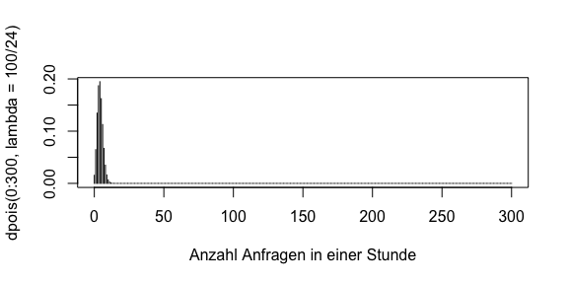

Slide 7
Zoom: Anfragen pro Minute
$λ=100→λ=100/24$
plot(0:300, dpois(0:300, lambda = 100/(24*60)), type='h', xlab='Anzahl Anfragen in einer Minute')

Slide 8
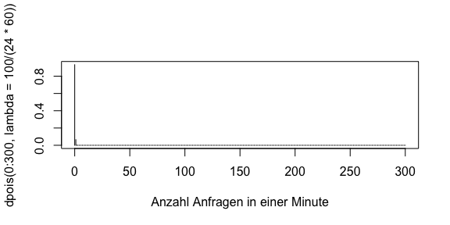

Slide 9
Zoom: Anfragen pro Sekunde
$λ=100→λ=100/(24*60*60)$
plot(0:300, dpois(0:300, lambda = 100/(24*60*60)), type='h', xlab='Anzahl Anfragen einer Sekunde')

Slide 10
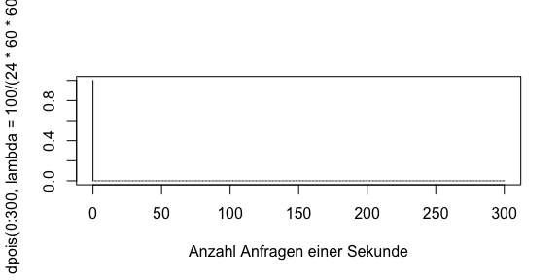

Slide 11
Zu welchen Zeiten gibt es eine Anfrage (Simulation)?
Zeitpunkte an denen eine Anfrage stattgefunden hat
Simulation mit rpois(..., lambda = 100/86400)

Slide 12
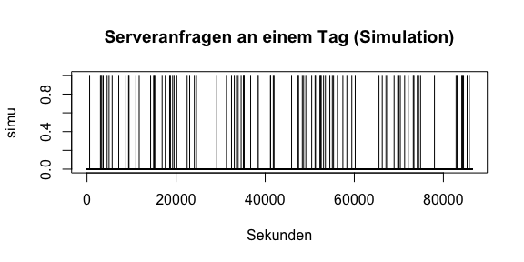

Slide 13
Dauer zwischen 2 Anfragen?
Dauer zwischen 2 Anfragen kann man als stetig ansehen
Noch zwischen 0 und 84600, können aber zu bel. kleinen Einheiten gehen

Slide 14
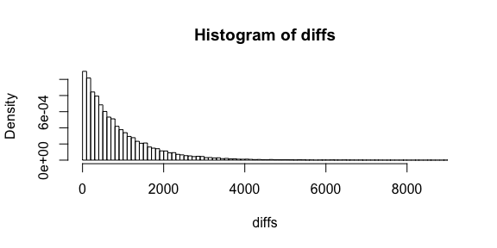
Längere Beobachtungszeitraum (1 Jahr)

Slide 15
+ Kennen Sie diese Funktion?

Slide 16
Exponentialfunktion
hist(diffs,90, freq = FALSE) lines(0:4000, dexp(0:4000, rate=1.0/mean(diffs)))

Slide 17
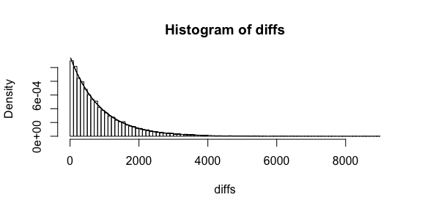

Slide 18
#Trick mit 1/means(diffs) später

